Slide 1
BAZI GENÇ SAHABİLER (HZ. ALİ VE ERKAM b. EBİ’L-ERKAM)

Slide 2
kazanımlar
Bazı genç sahabilerin öne çıkan özelliklerini örnek alır.

Slide 3
Sahabi ne demektir? Bu kelimeyi daha önce duydunuz mu?

Slide 4
SAHABİ
Çoğulu Sahabe’dir
Ashab kelimesi de kullanılır
Dost
Arkadaş

Slide 5
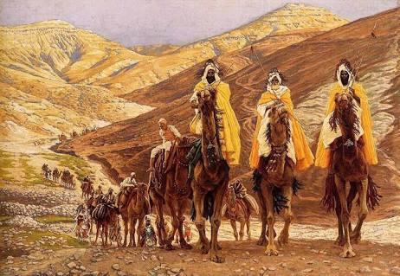
SAHABİ
Peygamber Efendimiz’e (s.a.v.) yetişmiş, ona iman etmiş ve arkadaş diye anılabilecek ölçüde uzun süre onunla birlikte bulunup sohbetine devam etmiş ve getirdiği daveti anlamış kimselere denir.

Slide 6
Sahabiler İslâm’ın yayılmasında verdikleri mücadeleden dolayı Kur’ân-ı Kerîm’de de övülmüş seçkin insanlardır. Ayrıca Peygamber Efendimiz (s.a.v.) onları gökteki yıldızlara benzetmiştir.

Slide 7
Özetle ifade etmek gerekirse SAHABİ demek inancı uğuruna bedel ödemek demektir.

Slide 8
https://www.youtube.com/watch?v=OSPAYhK5vFM

Slide 9
BİLGE ve KAHRAMAN BİR GENÇ: HZ. ALİ

Slide 10
Hz. Ali (r.a.) denildiğinde aklınıza neler geliyor?

Slide 11
HZ. ALİ
Bilge ve Kahraman bir genç
Peygamber’imizin yanında büyüdü
Vahyin gelişine şahit oldu
Halifelerin dördüncüsü
Peygamber’imizin amcasının oğlu
10 yaşında Müslüman oldu
Damadı

Slide 12
HZ. ALİ
Vahiy katibi
Hicret sırasındaki büyük fedakarlığı
Medine’deki kardeşleştirmede Efendimiz’e kardeş oldu.
Dini konularda fetva verme yetkisine sahip
Genç yaşta Yemen Kadısı
Bedir, Uhud, Hendek ve Hayber gazvelerine katıldı
Mekke Fethi’nde put yıkmakla görevlendirildi

Slide 13
https://www.youtube.com/watch?v=QVRkyKZEowc

Slide 14
Özetle ifade etmek gerekirse Hz. Ali (r.a.) özellikle bilgelik ve kahramanlık noktasında bugünün gençleri için çok güzel örneklik oluşturmaktadır.

Slide 15
Birazcık dinlenelim…

Slide 16
https://www.youtube.com/watch?v=ZqXltlhcWXw

Slide 17
https://youtu.be/StRth2VA9_g

Slide 18
GENÇ BİR DAVETÇİ: ERKAM b. EBİ’L-ERKAM

Slide 19
Dâru’l-Erkam/Erkam’ın Evi ifadesi sizde ne çağrıştırıyor?

Slide 20
HZ. ERKAM (r.a)
Mekke’de 17 yaşında Müslüman oldu
Vahiy katibi
İlk muhacirlerden
İslâm’ı ilk kabul edenlerden
Genç bir İslâm davetçisi

Slide 21
Erkam (r.a.) denilince akla ilk gelen İslâm daveti için açtığı
«Dâru’l-Erkam» diye bilinen evidir.

Slide 22
Peygamber Efendimiz (s.a.v.) İslâm daveti için neden bu evi seçmiş olabilir?

Slide 23
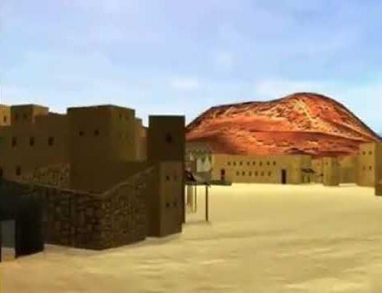
1. Evin bulunduğu stratejik konumdan dolayı.
2. Hz. Erkam genç olduğu
3. Hz. Erkam Ebu Cehil’in kabilesinden olduğu için

Slide 24
https://www.youtube.com/watch?v=dcCcFR6OqLM

Slide 25
Mekkeli müşriklerin ilk Müslümanlara uyguladıkları baskı ve işkence göz önünde bulundurulduğunda Hz. Erkam’ın evini İslâm daveti için açmış olmasını nasıl değerlendiriyorsunuz?

Slide 26
Hz. Erkam’ın evini özellikle böyle bir dönemde İslâm için açması büyük bir cesaret ve fedakarlık örneğidir. Bu evde İslâm anlatılmış ve pek çok kişi Müslüman olmuştur.

Slide 27
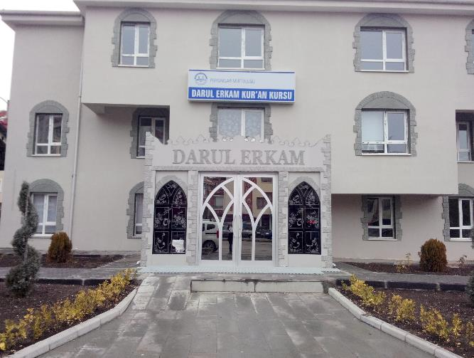
Bu ev «Dâru’l-İslâm» ve «Beytü’l-İslâm» olarak isimlendirilmiş ve daha sonra satılmamak ve miras bırakılmamak üzere vakfedilmiştir.

Slide 28
Ey Rabbimiz bizlere de Hz. Ali’nin (r.a.) cesaretinden, Hz. Erkam’ın (r.a.) fedakarlığından lütfeyle…

Slide 29
18.08.2019
Kırıkkale/Bahşılı

